Slide 1
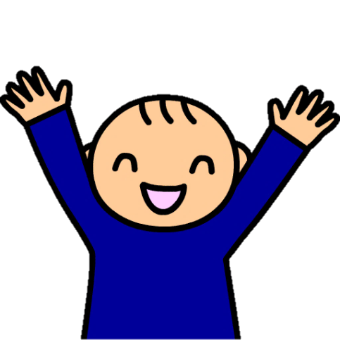
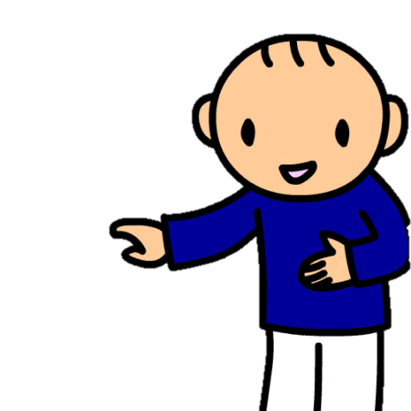
やじるし体操
『矢印の方向を声に出して言いながら
体をうごかそう』
みぎ！
うえ！

Slide 2
した

Slide 3
みぎ

Slide 4
うえ

Slide 5
ひだり

